Slide 1
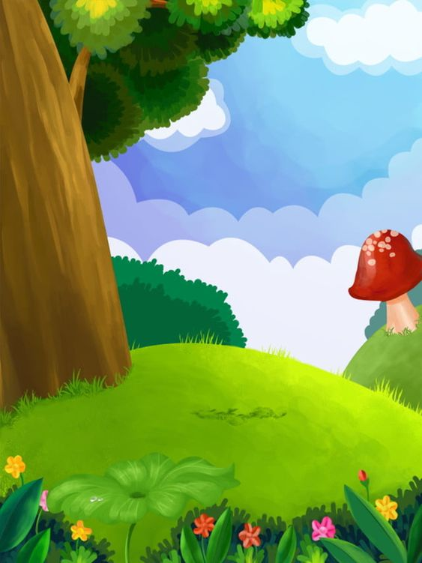
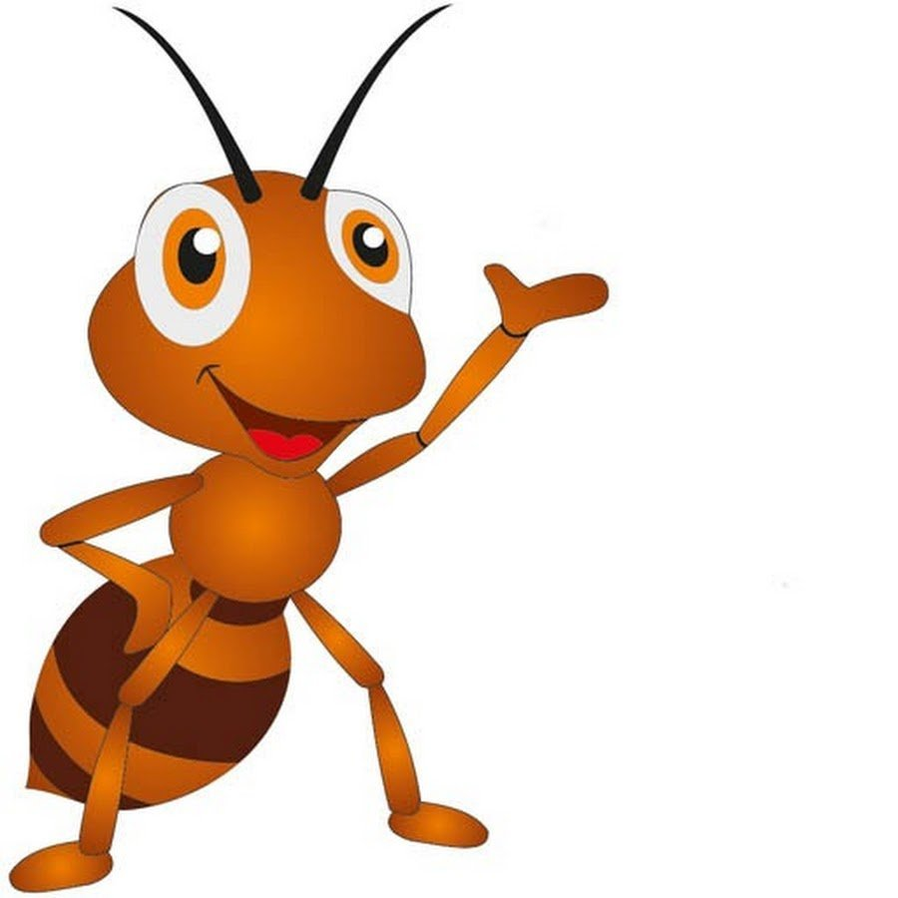
МБДОУ -
детский сад №384
«Путешествие по сказке Сутеева В.Г. «Под грибом» »
В проекте задействованы все участники образовательного процесса

Slide 2
Сотрудничество образовательной организации с семьей посредством создания детских проектов
Поддерживать у детей желание помогать друг другу, действовать сообща,
уметь оценивать собственные поступки
АКТУАЛЬНОСТЬ
НЕОБХОДИМОСТЬ РЕАЛИЗАЦИИ ПРОЕКТА
Развитие творческих способностей через продуктивную деятельность
Знакомство с произведением Сутеева В.Г.

Slide 3
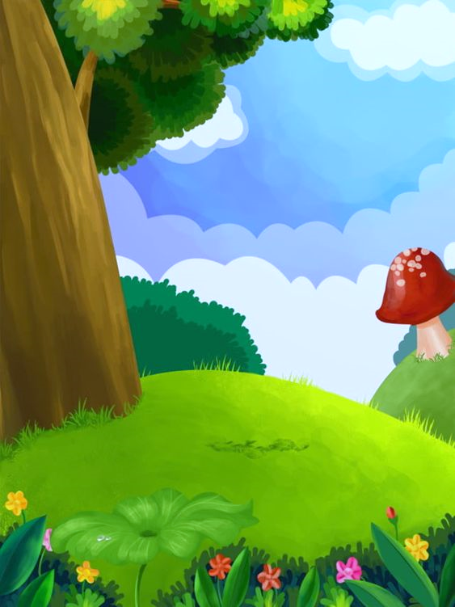
ПАСПОРТ ПРОЕКТА
Цель проекта:
создать условия для формирования морально-этических качеств дошкольников через произведение Сутеева В. Г. «Под грибом»
Задачи:
1. Познакомить детей с произведением Сутеева В.Г. «Под грибом»
2. Поддерживать желание детей быть справедливыми, щедрыми, уметь оценивать собственные поступки и поступки окружающих
3. Развивать творческие способности детей через театрализованную и продуктивную деятельность
4.Привлечь родителей к совместной деятельности с детьми для изготовления фигур героев сказки

Slide 4
ПАСПОРТ ПРОЕКТА
Вид проекта:
Информационно-творческий
Практико-ориентировочный
Краткосрочный (2 недели)
Интеграция образовательных областей:
Художественно-эстетическое развитие
Социально-коммуникативное развитие
Познавательное развитие
Речевое развитие
Физическое развитие
Предполагаемый продукт
проектной деятельности:
Чемоданчик «Путешествие по сказке В.Г. Сутеева
«Под грибом»

Slide 5
Этапы реализации проекта:
1. Разработка проекта педагогом
2. Создание проблемной ситуации, целеполагание
3. Планирование деятельности
4. Организационная деятельность
5. Презентация проекта
6. Подведение итогов, рефлексия

Slide 6
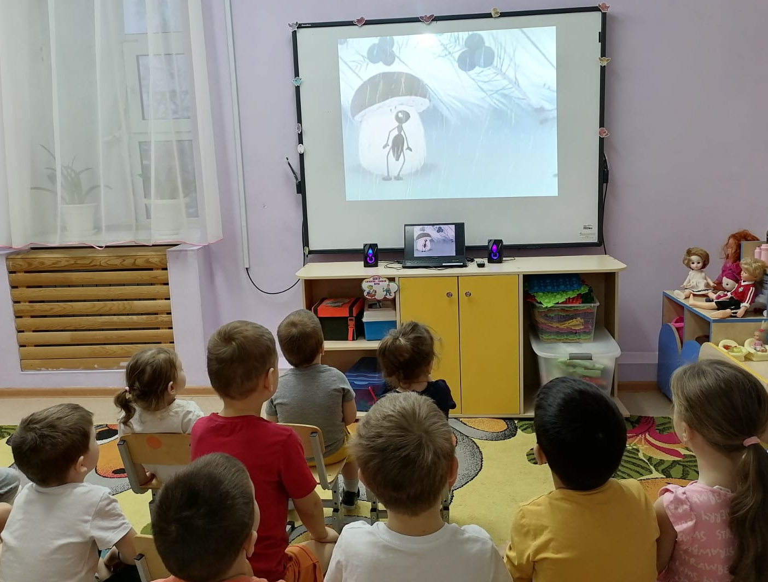
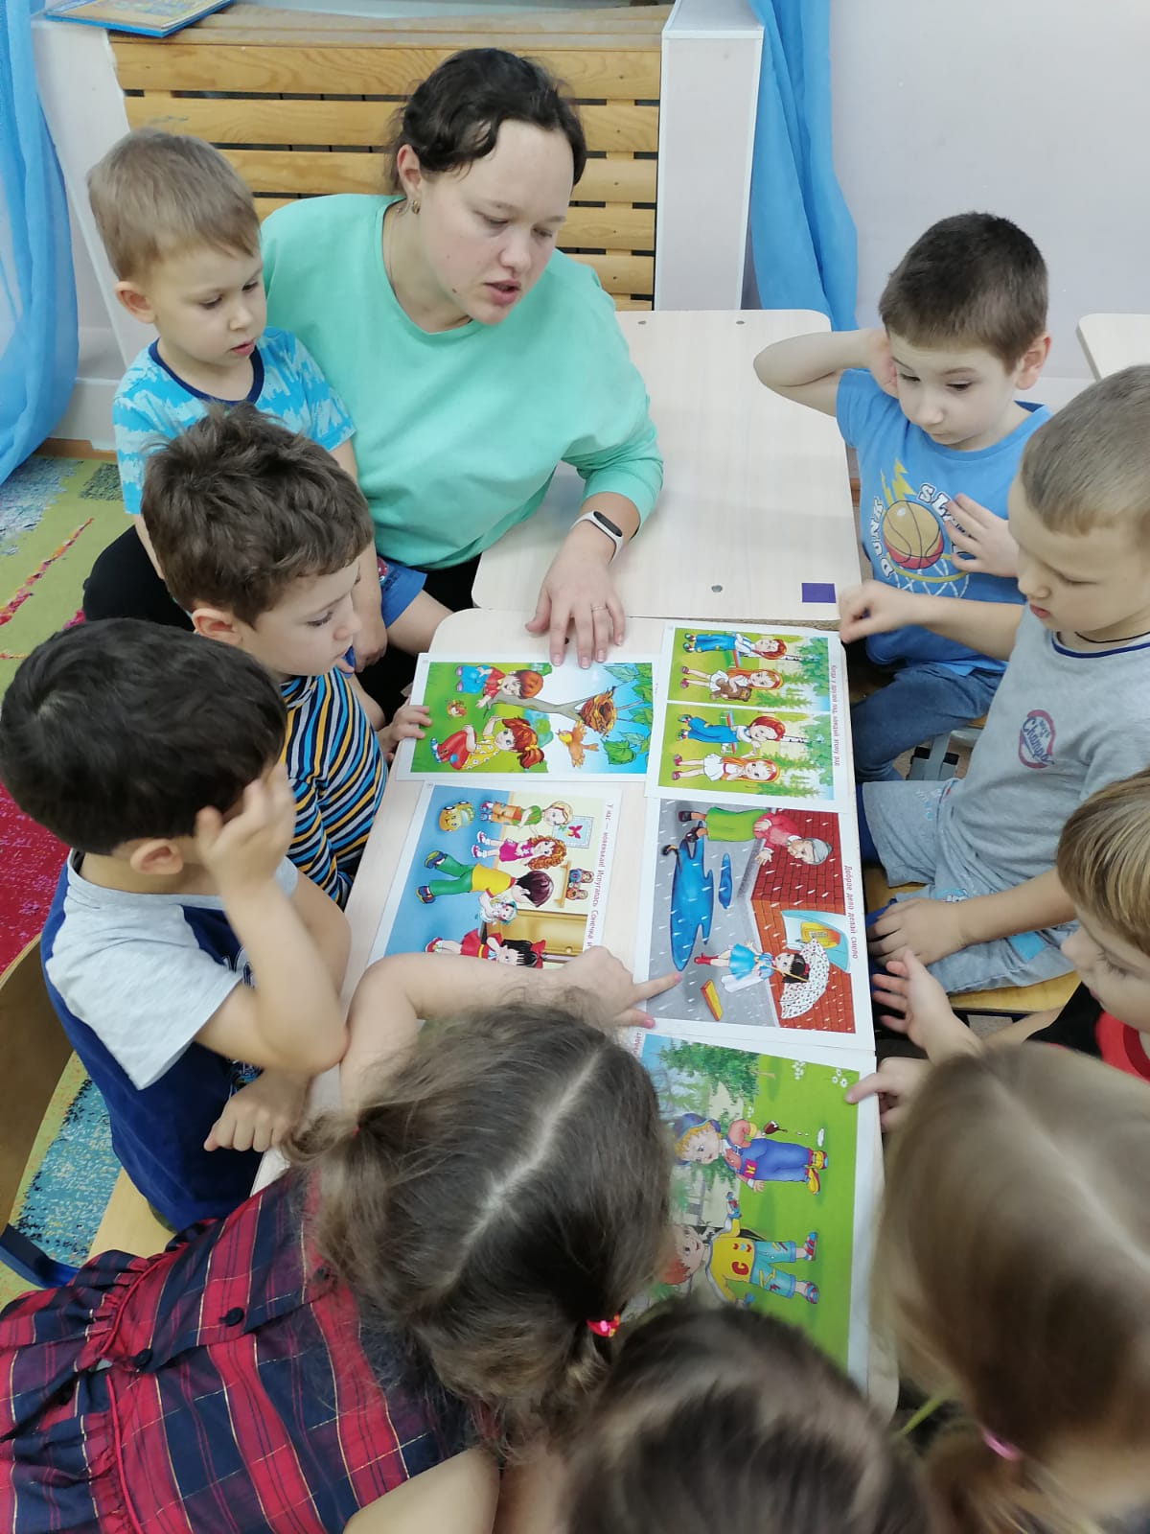
Этапы реализации проекта:
Создание проблемной ситуации
Просмотр мультфильма по сказке В.Г. Сутеева «Под грибом»
Читаем произведение Сутеева В.Г.
«Под грибом»
Задаем проблемные вопросы, используя демонстрационный материал «Уроки доброты»

Slide 7
Этапы реализации проекта:
Планирование деятельности
1.Провести беседу с детьми по сказке
«Под грибом»
4. Изготовить с детьми «Гриб» в технике изонить
2. Провести мастер-класс по изготовлению печенья для воробья
(помощь воробью из сказки )
5. Рисование гуашью «Гриб»
3. Организовать викторину для детей «Что такое хорошо, что такое плохо?»
6. Сделать совместную работу с родителями по изготовлению объемных фигур героев сказки
7. Презентовать музей в чемоданчике воспитанникам других групп

Slide 8
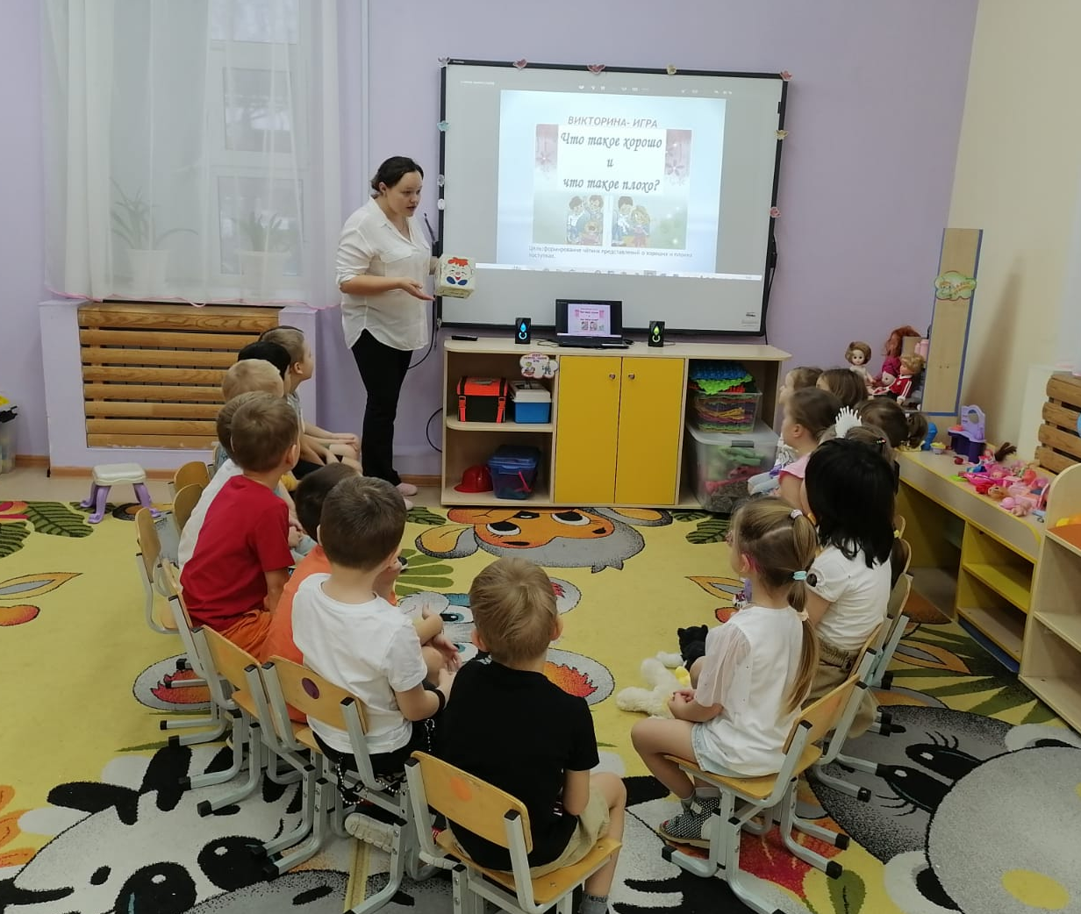
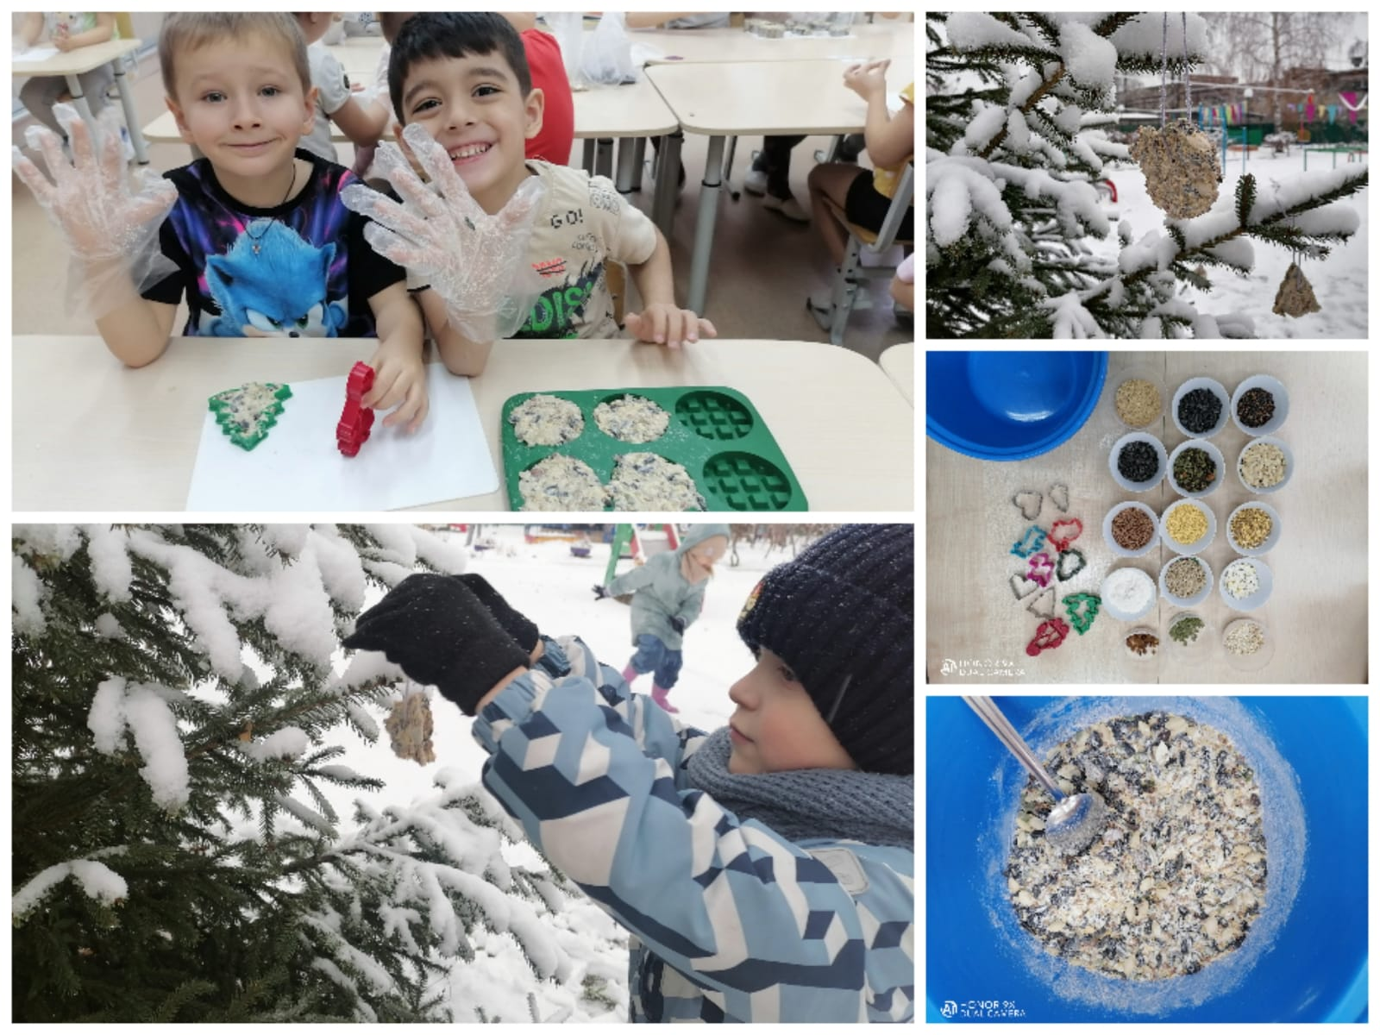
Организация деятельности:
3. Организовать викторину для детей «Что такое хорошо, что такое плохо?»
1.Провести беседу с детьми по сказке
«Под грибом»
2. Провести мастер-класс по изготовлению печенья для воробья
(помощь воробью из сказки )

Slide 9
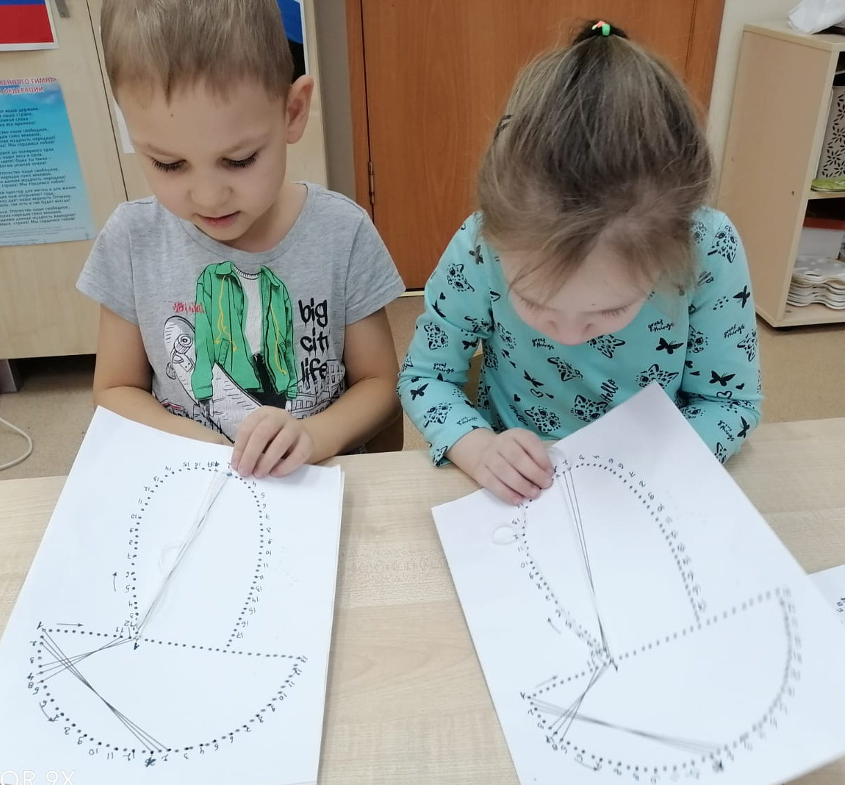
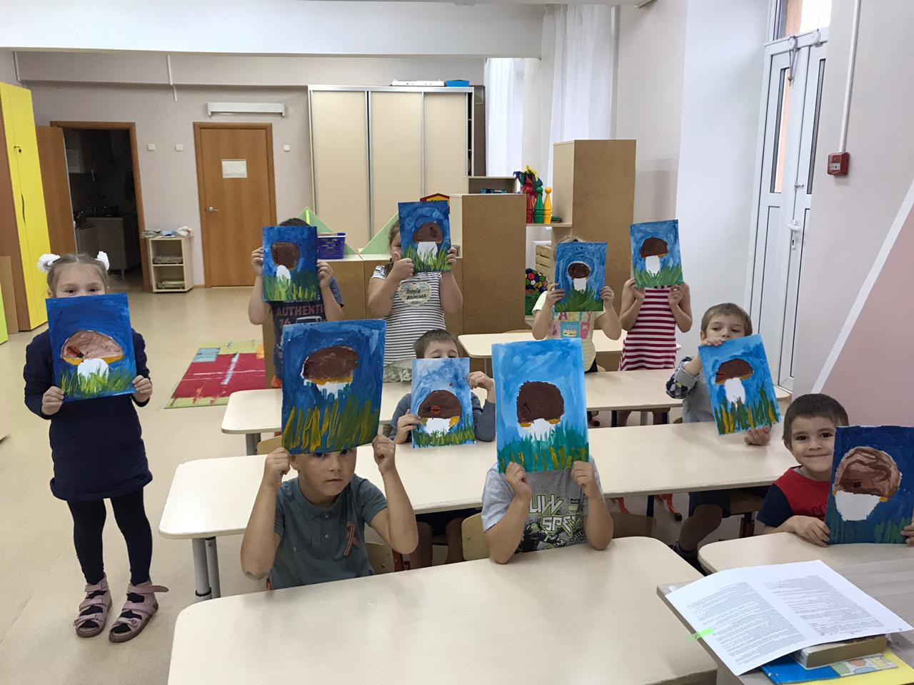
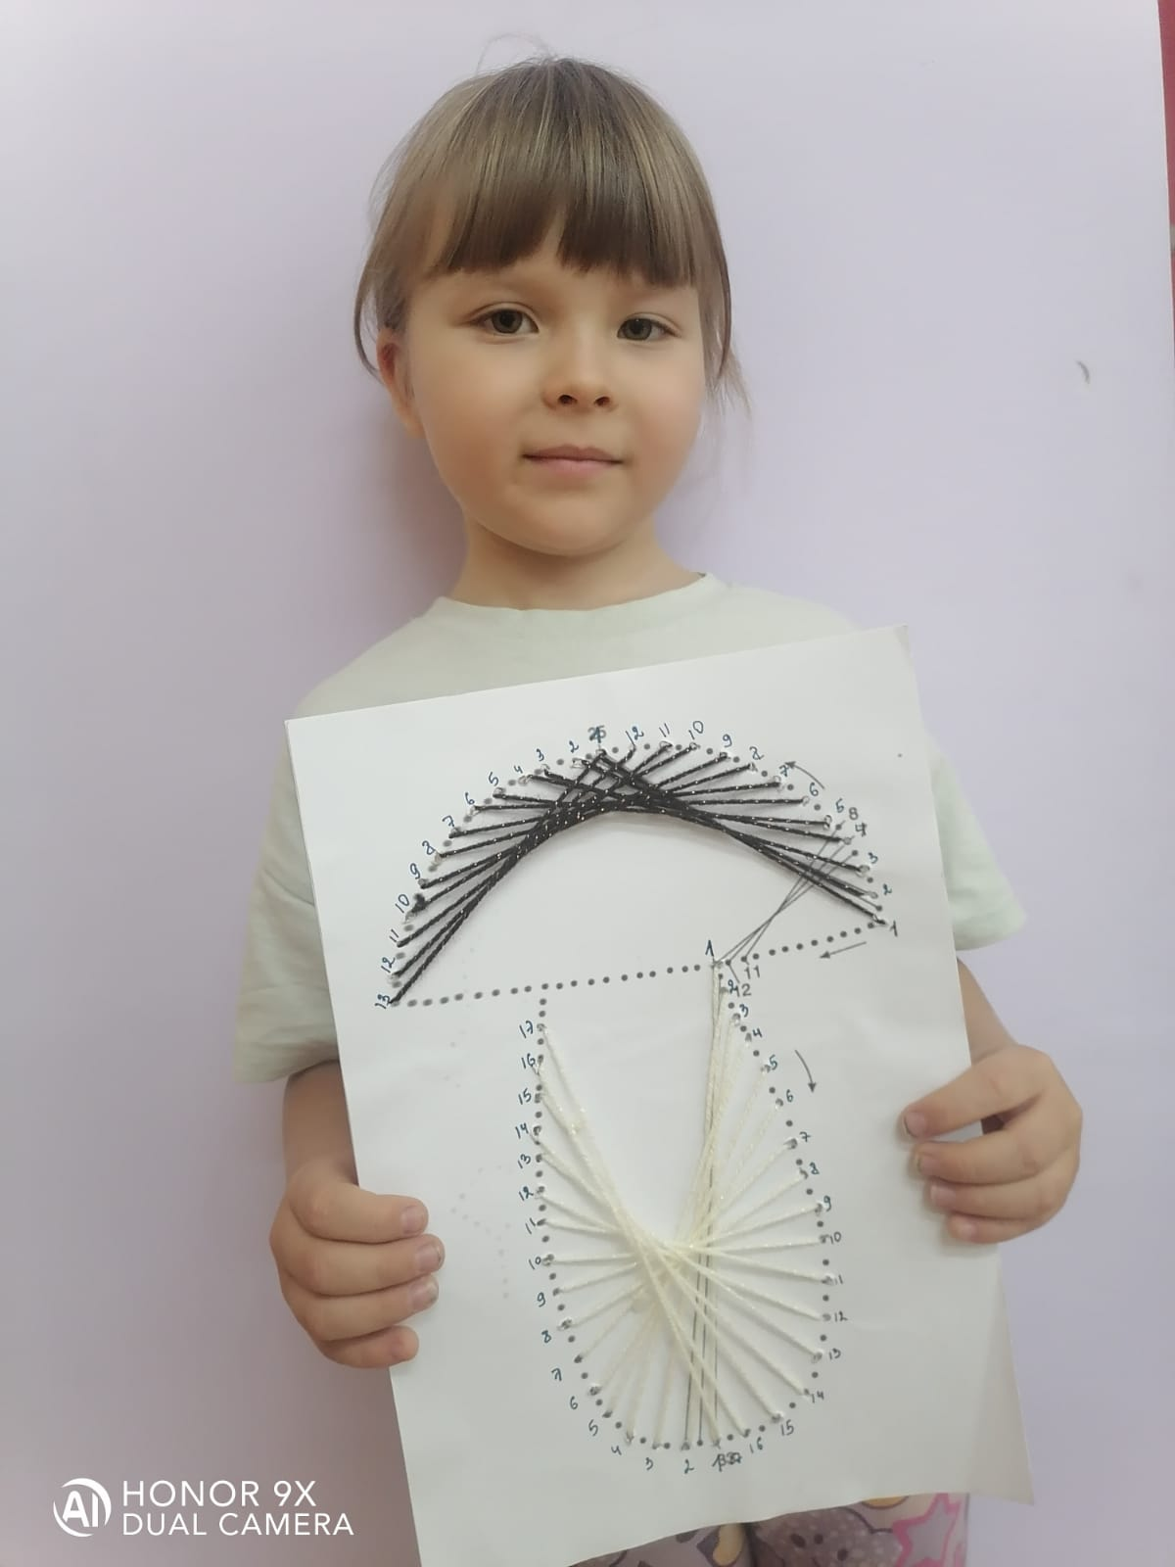
Организация деятельности:
4. Изготовить с детьми «Гриб» в технике изонить
5. Рисование гуашью «Гриб»

Slide 10
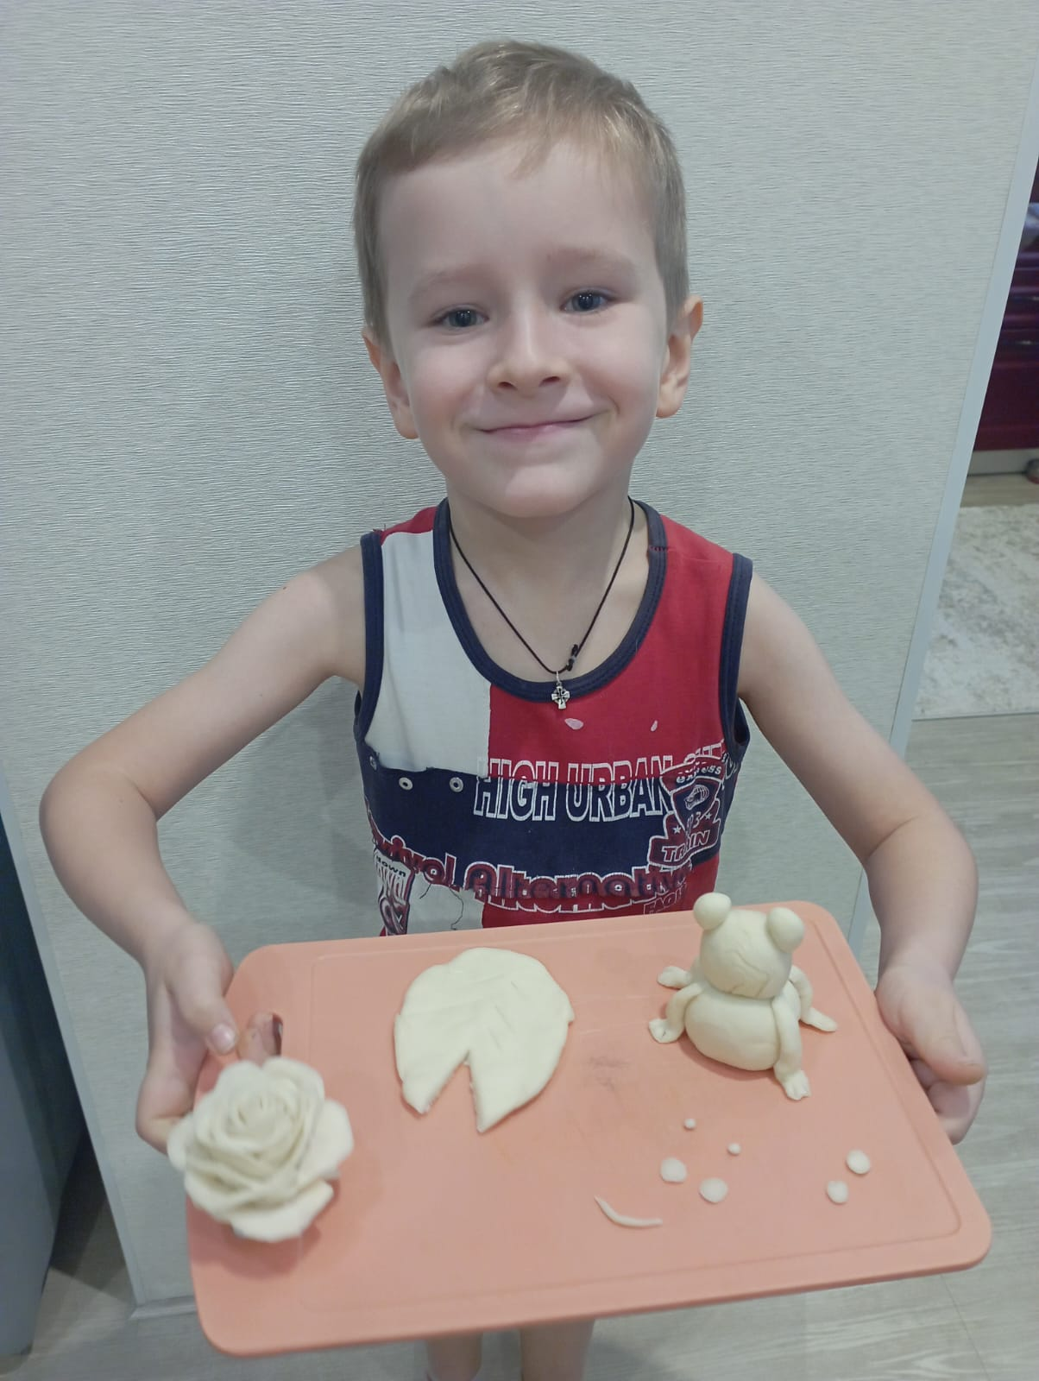
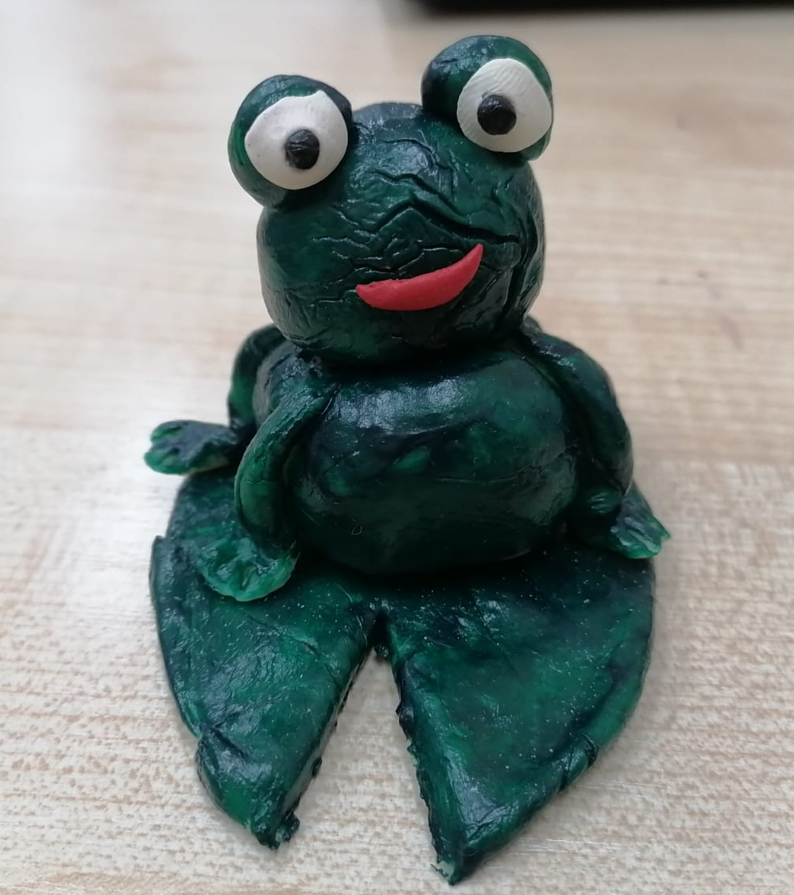
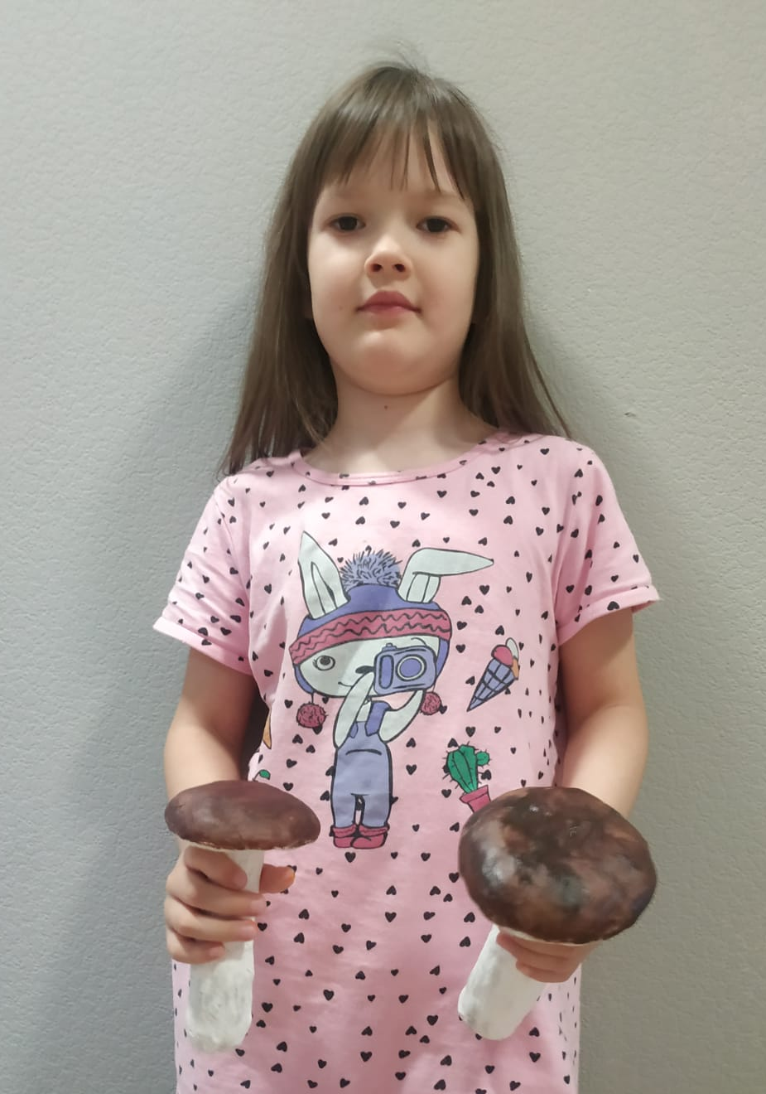
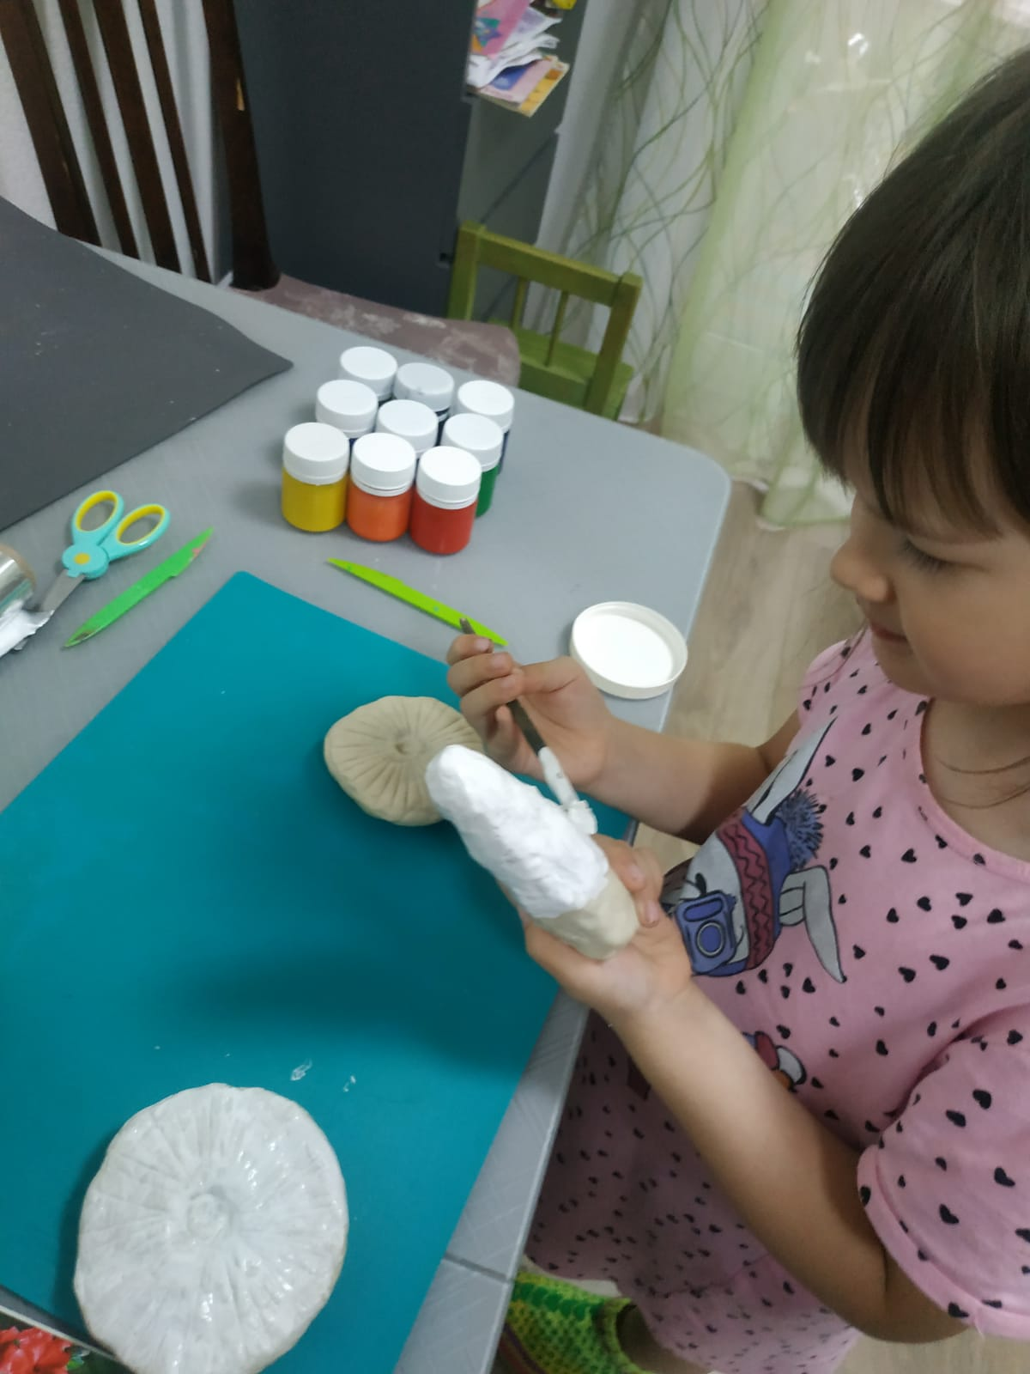
Организация деятельности
6. Сделать совместную работу с родителями по изготовлению объемных фигур героев сказки
«Лягушка»
семьи Андрея З.
«Белый гриб» семьи Александры Л.

Slide 11
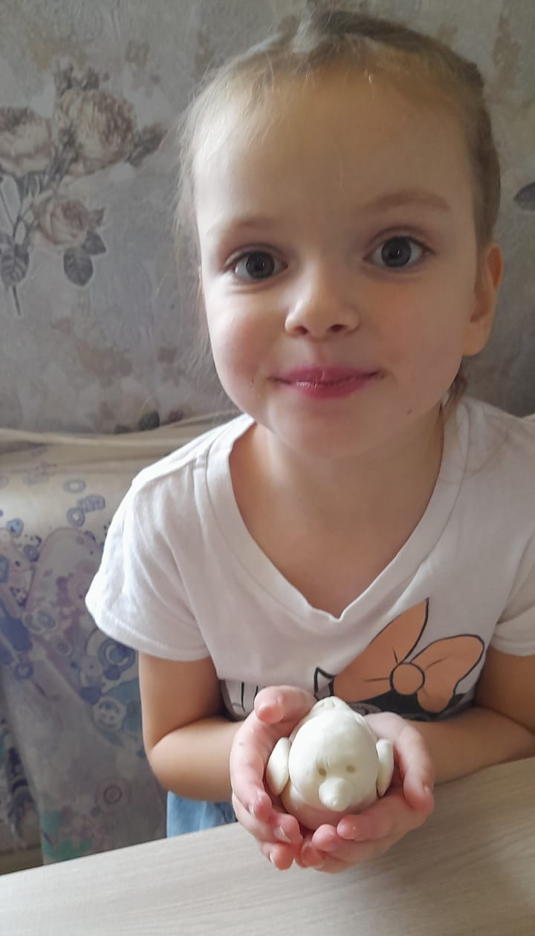
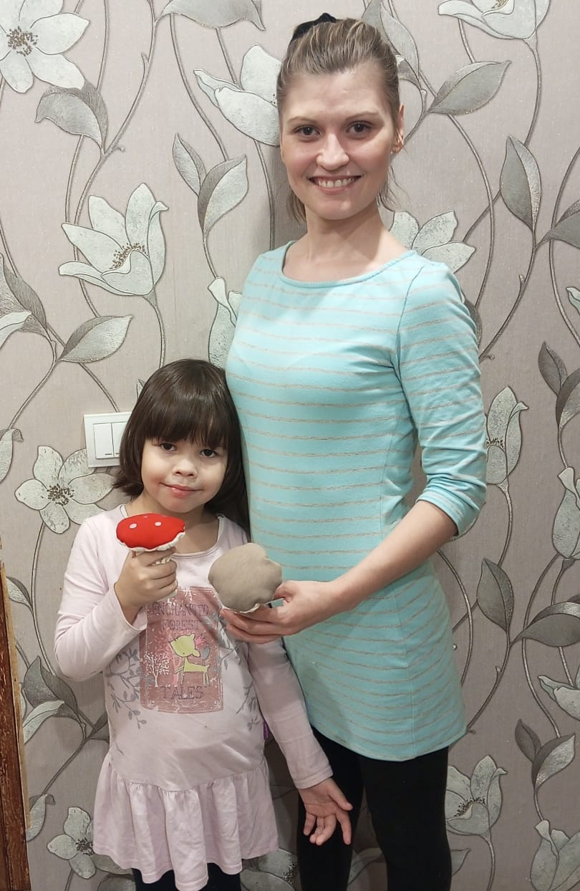
Организация деятельности
6. Сделать совместную работу с родителями по изготовлению объемных фигур героев сказки
«Грибы»
семьи Анастасии К.
«Воробей»
семьи Ксении Б.

Slide 12
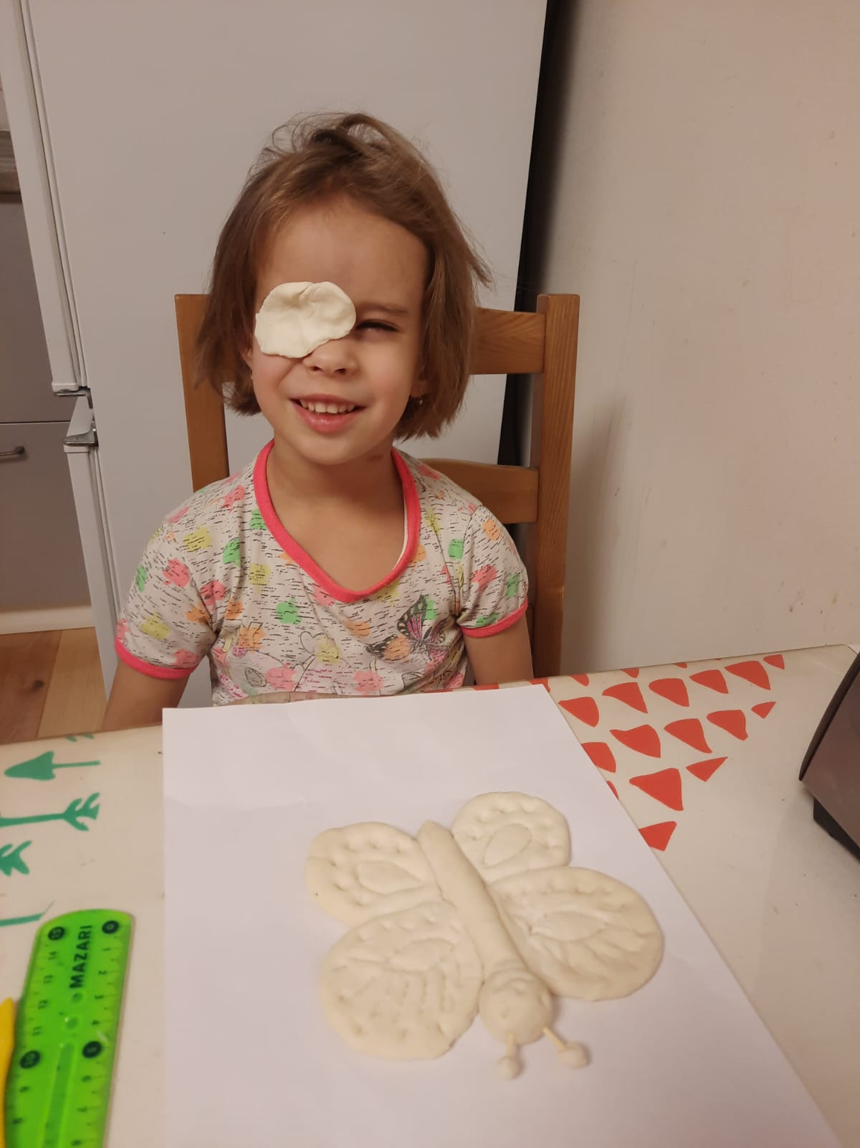
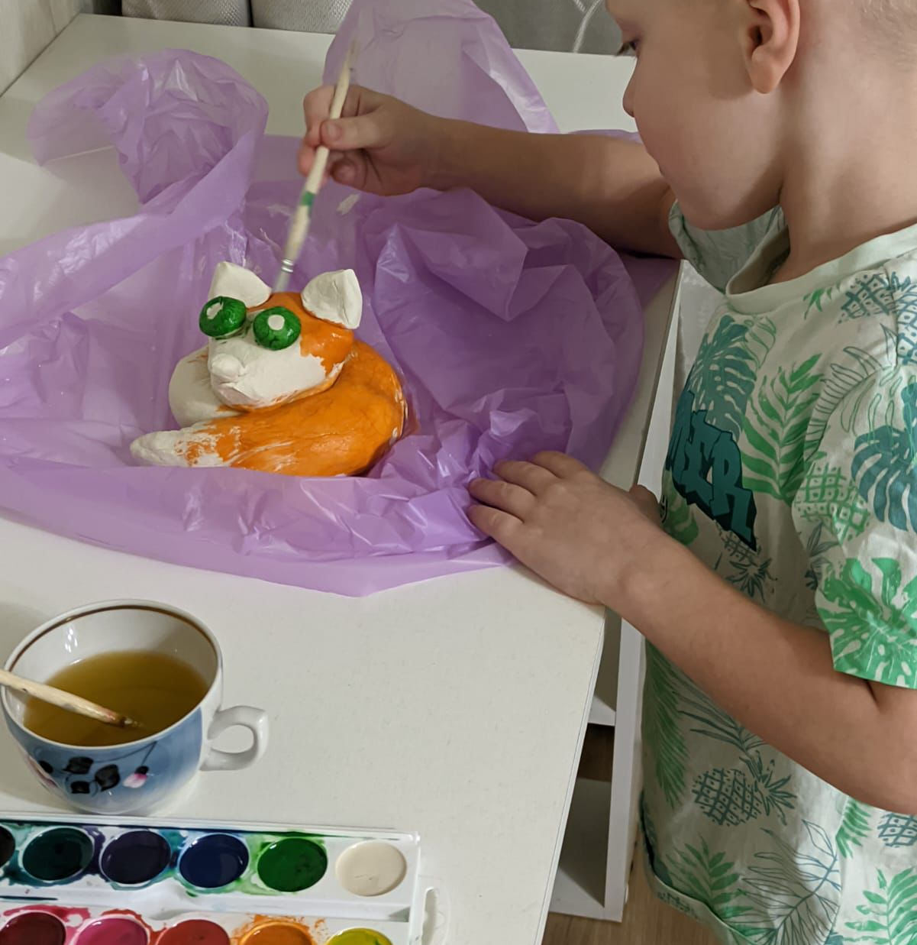
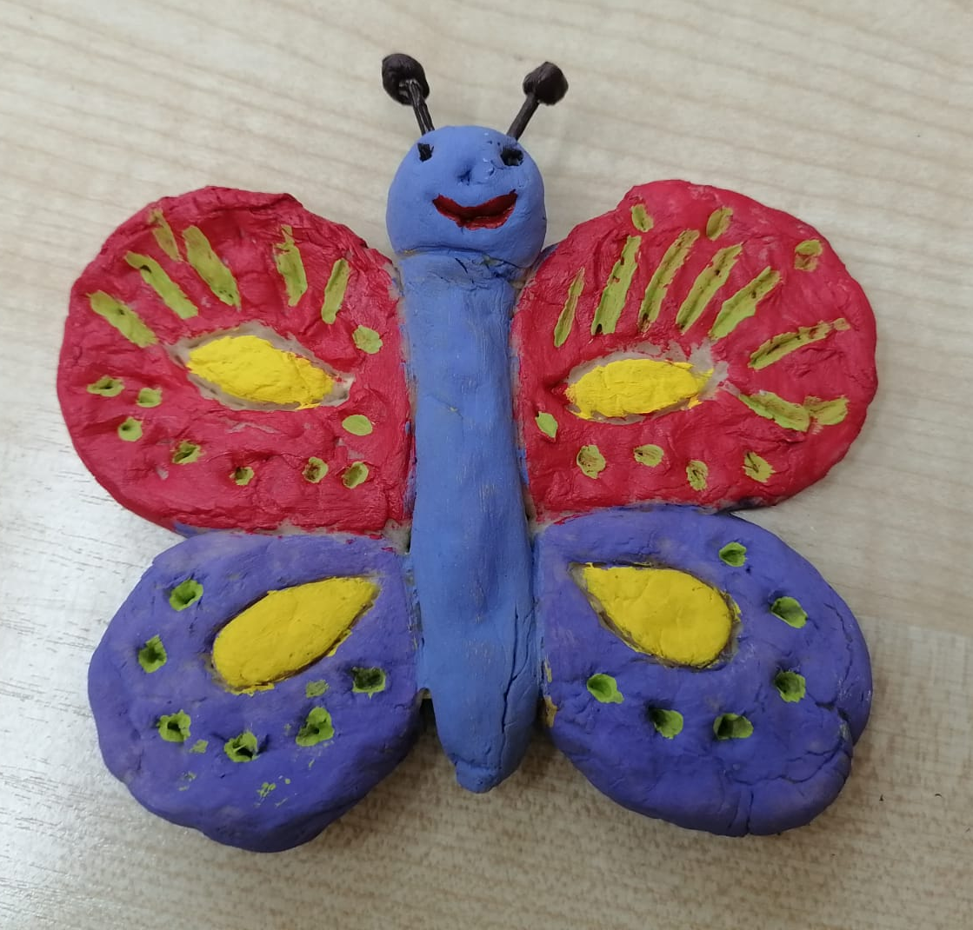
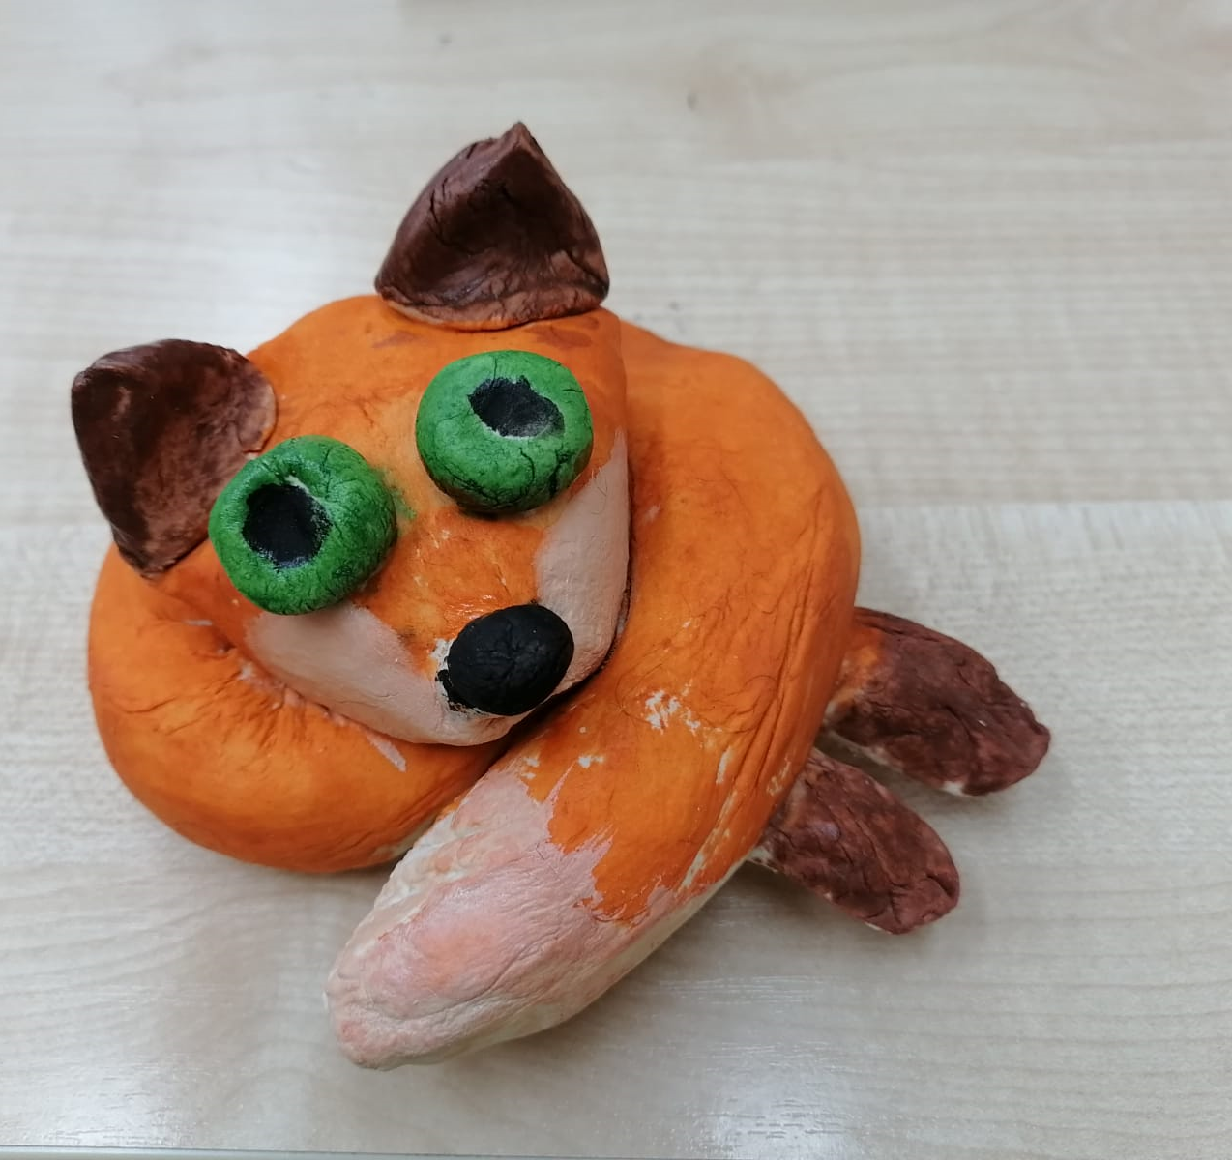
Организация деятельности
6. Сделать совместную работу с родителями по изготовлению объемных фигур героев сказки
«Лисица» семьи Никиты М.
«Бабочка»
семьи Дарьи Ф.

Slide 13
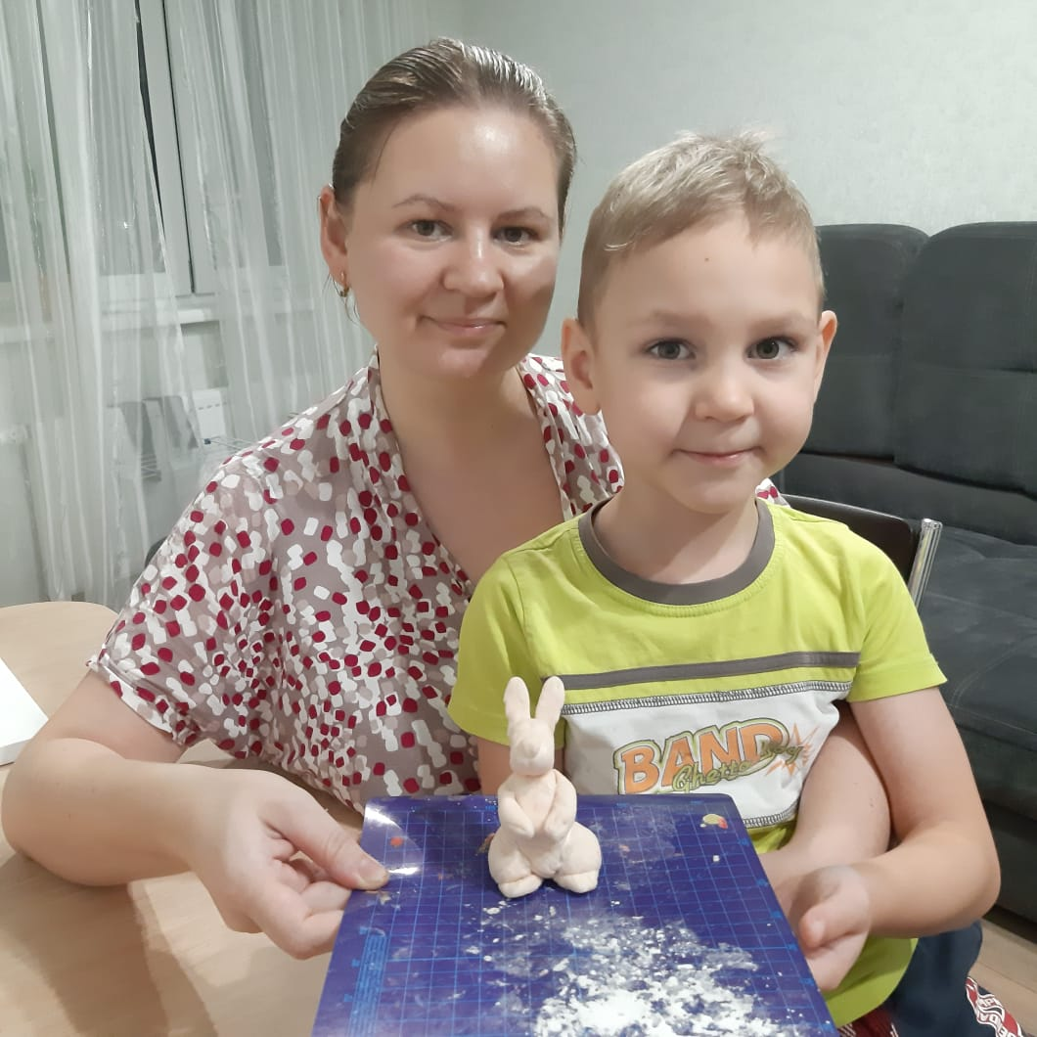
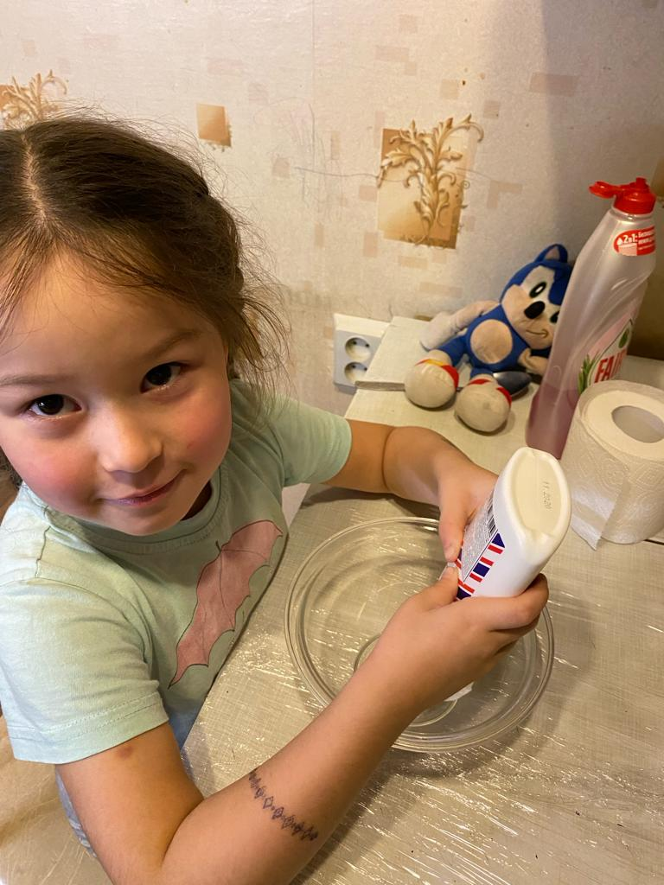
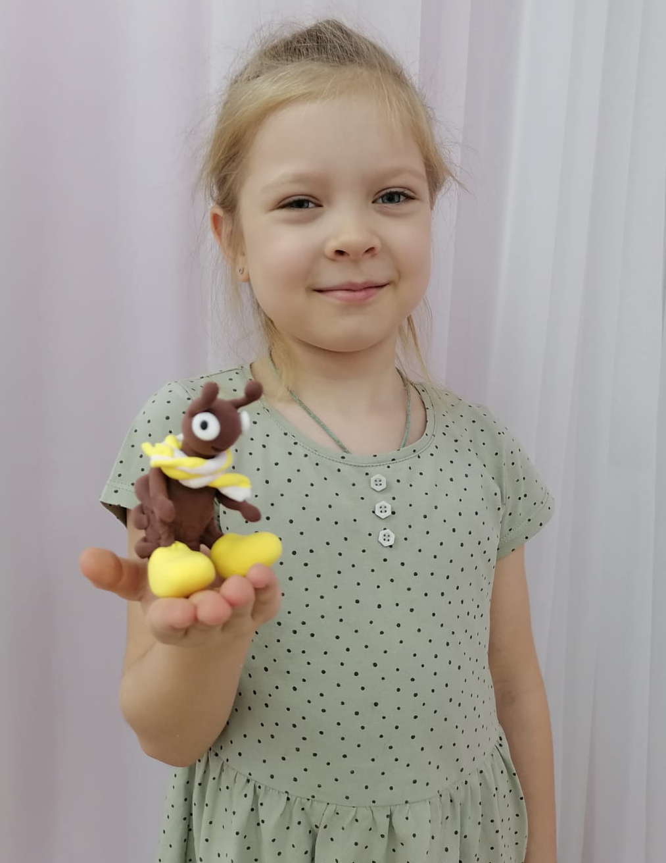
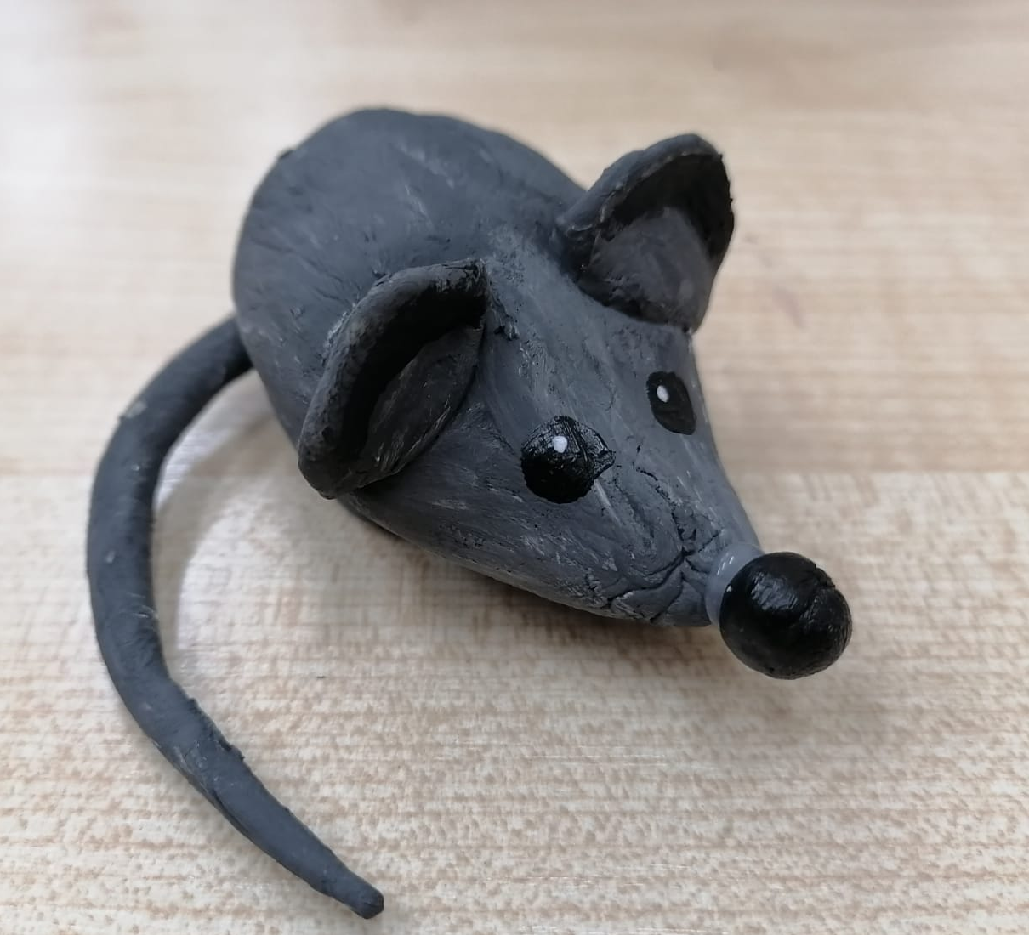
Организация деятельности
6. Сделать совместную работу с родителями по изготовлению объемных фигур героев сказки
«Муравей» семьи Елизаветы В.
«Мышонок» семьи Екатерины А.
«Заяц»
семьи Михаила Р.

Slide 14
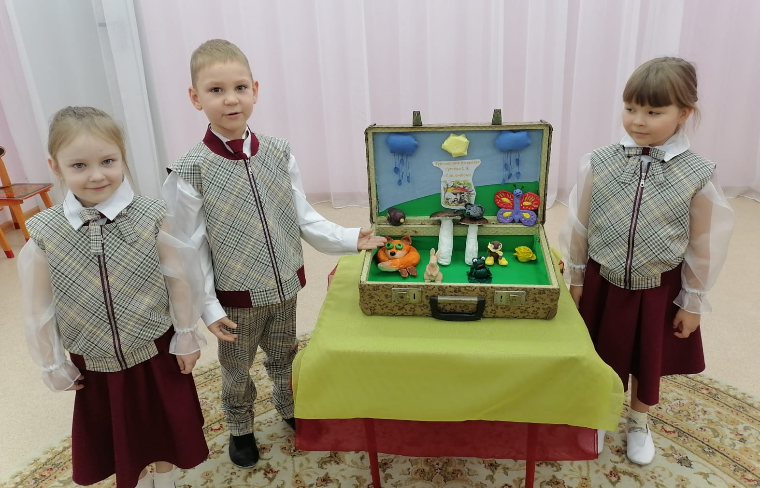
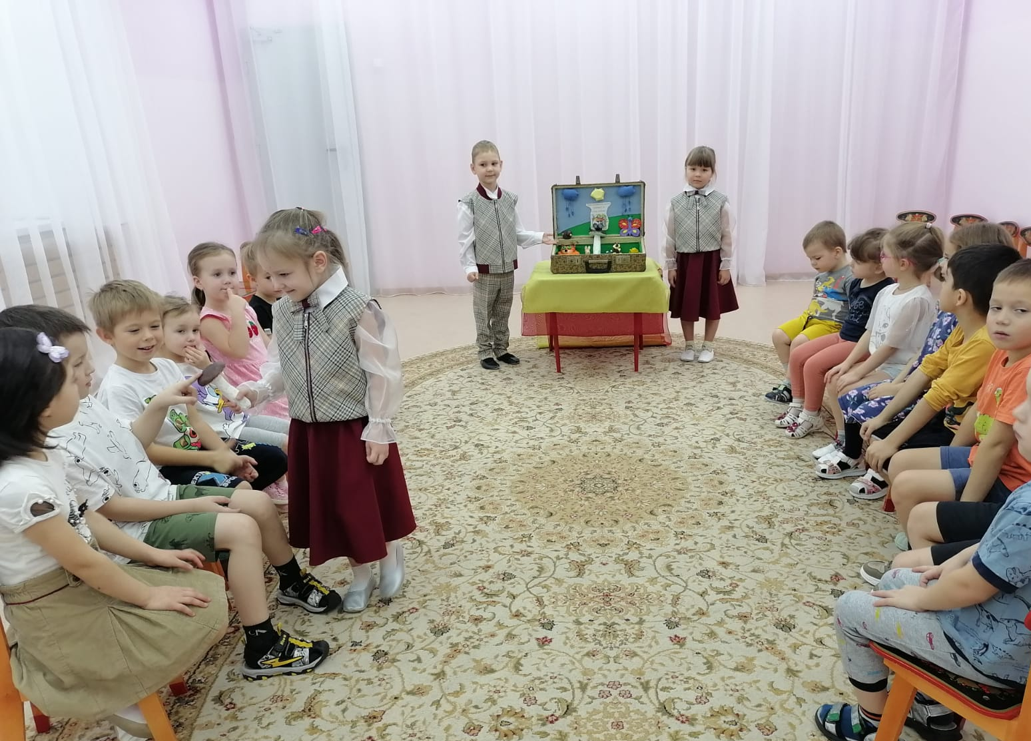
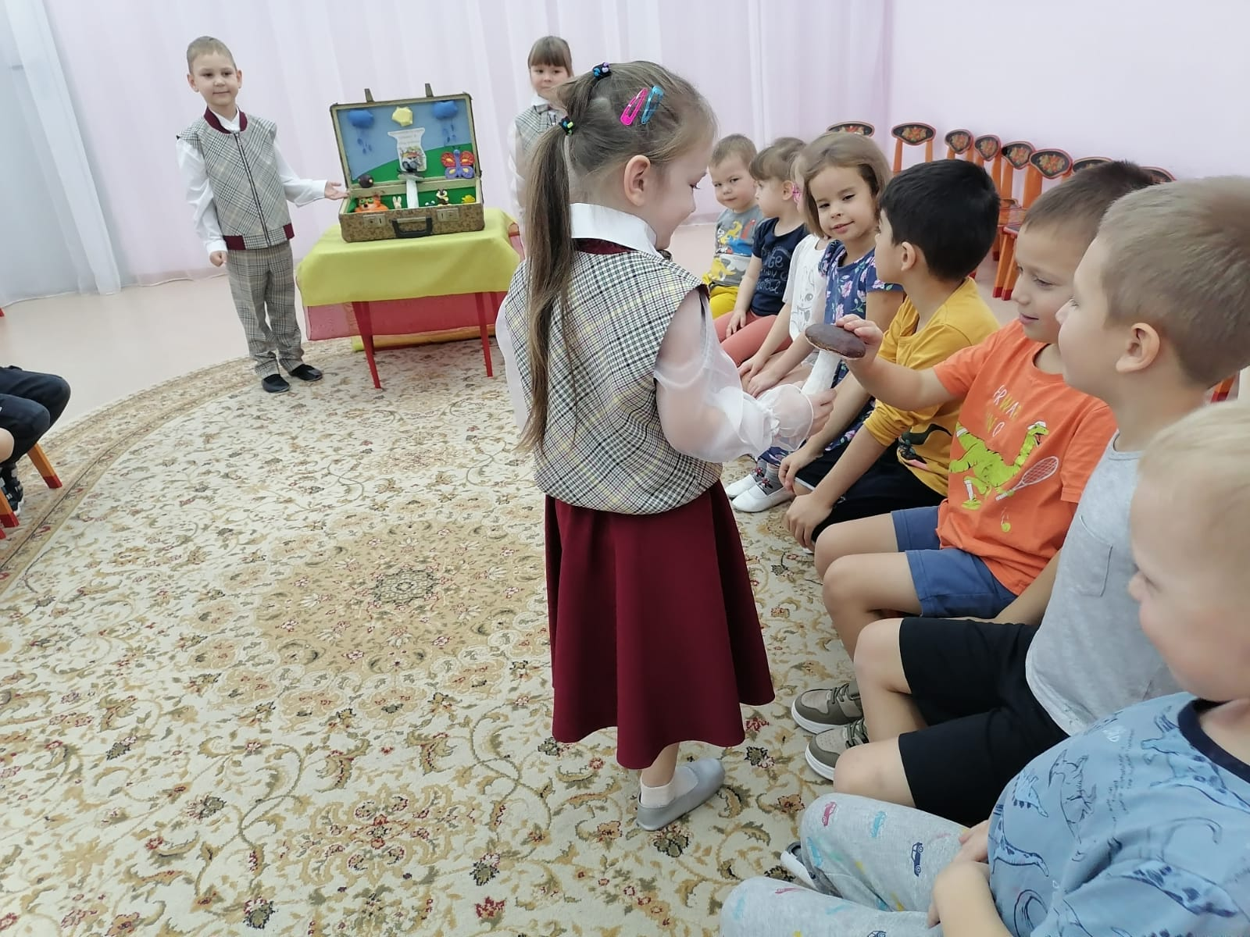
Этапы реализации проекта:
Подведение итогов, рефлексия
Презентация проекта

Slide 15
